Slide 1
Chapter4: 寻找新的消费者
————通过R语言实现
《Marketing Data Science》

Slide 2
问题： 对于一个同样的问题——如何寻找消费者，通过R语言该 如何实现？
主要代码分析：
1.导入包(library):
library(‘lattice’) #lattice包可以实现直方图、盒形图等图形的绘制
library(‘grid’) #grid包可以将作图区域划分成一个个格子
library(‘MASS’) #MASS提供经典统计学方法，包括各种估计和检验方法
library(‘colorspace’) #colorspace提供的是图形着色的方法
library(‘vcd’) #vcd包与绝对变数的可视化相关
library(‘cluster’) #cluster包可以实现与聚类分析相关的操作

Slide 3
2.读取数据：
bank<-read.csv(’bank.csv’,sep=’;’,stringAsFactor=TRUE)
3.检查数据：
print（head（bank））
print（table(bank$job,useNA=c(‘always’))）#检查job列的取值
useNA指的是是否统计值为NA的数量
#同样的方法也可以检验其他列的取值
4.定义白领、蓝领的范围：
white_collar_list<-c(’admin.’,’entrepreneur’,’management’,’self-employed’)
blue_collar_list<-c(’blue-collar’,’services’,’technician’)

Slide 4
5.将job,marital等变量转化为取值为0,1或1,2,3的变量
以job为例：
bank$jobtype<-rep(3，length=nrow(bank))#增加jobtype列，值为3
#job为白领的jobtype值为1，job为蓝领的jobtype值为2
bank$jobtype<-ifelse(bank$job %in% white_collar_list,1,bank$jobtype)
bank$jobtype<-ifelse(bank$job %in% blue_collar_list,2,bank$jobtype)
#因子化，并赋予labels中的值
bank$jobtype<-factor(bank$jobtype),levels=c(1,2,3),labels=c(’White Collar’,
’Blue Collar’,’Other/Unknown’))
#增加新列，新列内的取值只有0,1
bank$whitecollar<-ifelse(bank$jobtype==’White Collar’,1,0)
bank$bluecollar<-ifelse(bank$jobtype==’Blue Collar’,1,0)

Slide 5
同样的方法（ifelse、factor）,可以增加新列divorced,married,primary,second-
ary,tertiary列，值只有0,1
6.选择未曾联系的消费者：
bankfull<-subset(bank,subset=(previous==0),select=c(’response’,’age’,’job-
type’,’marital’,’education’,’default’,’balance’,’housing’,’loan’,
’whitecollar’,’bluecollar’,’divorced’,’married’,’primary’,’secondary’,
’tertiary’))
7.选择聚类分析的数据：
data_for_clustering<-subset(bankfull,select=c(’age’,’whitecollar’,’bluecollar’,
’divorced’,’married’,’primary’,’secondary’,’tertiary’))

Slide 6
8.Pam聚类（围绕中心点的划分）
尝试多种聚类方式，从中选取最优
min_clusters<-2
max_clusters<-20
for(number_of_clusters in min_clusters:max_clusters) {
try_clustering<-pam(data_for_clustering,k=number_of_clusters,
metric=’manhattan’,stand=TRUE) #pam聚类算法
#计算聚类的评价标准——平均轮廓宽度
evaluation_vector<-rbind(evaluation_vector,data.frame(number_of_clust-
ers,average_silhouette_width=try_clustering$silinfo$avg.width
plot(try_clustering) #为聚类算法画图
}

Slide 7
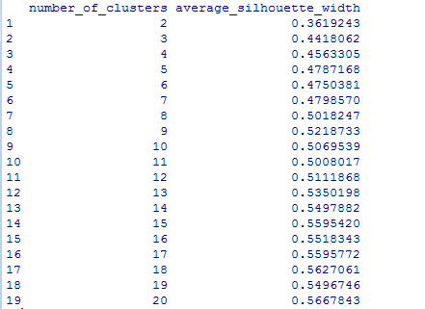
9.查看evaluation_vector
print(evaluation vector)

Slide 8
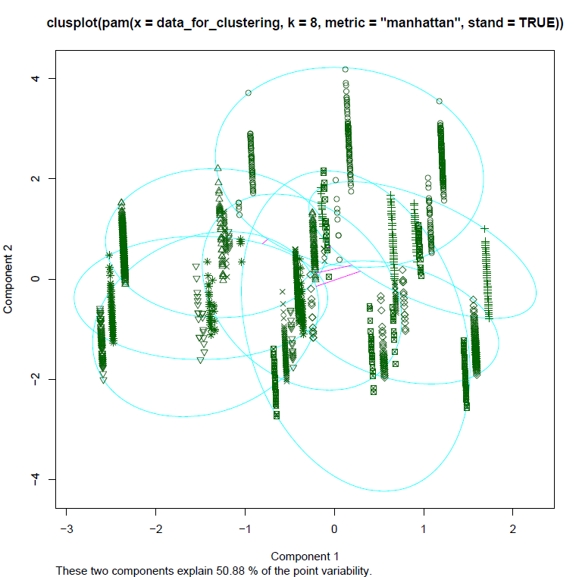
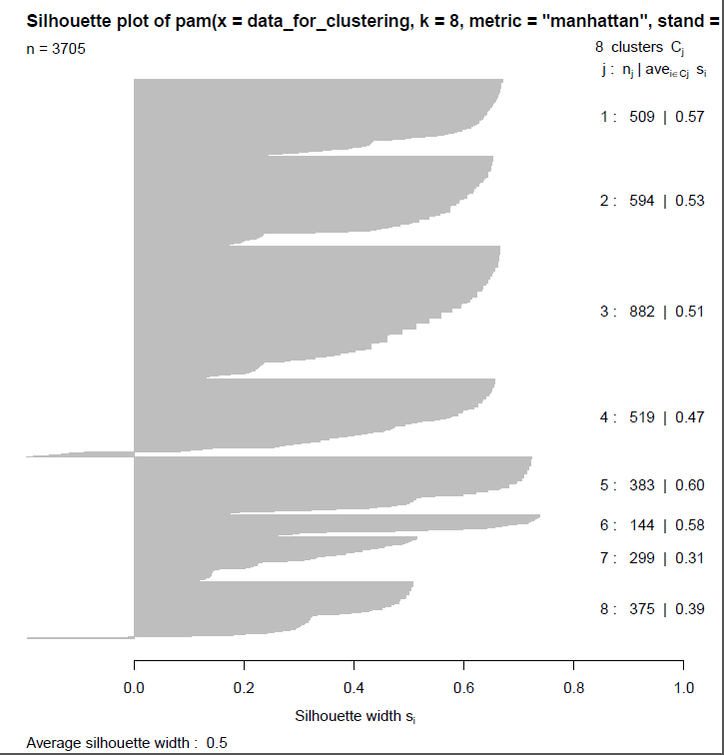
10.根据evaluation_vector的结果选择聚为8类
(既要考虑平均轮廓宽度，聚类数量又不能太多)
cluster_solution<-pam(data_for_clustering,k=8,metric=’manhattan’,stand=TRUE)
plot(cluster_solution) #画图，展示画图效果

Slide 9
11.根据图片展示选择前五个数量大、特征明显的类
#增加所属类别的一列
bankfull$cluster<-cluster_solution$clustering
#取出属于前五个类的数据
bankpart<-subset(bankfull,subset=(cluster<6))
#将类名指定为‘A’，‘B’，‘C’，‘D’，‘E’
bankpart$cluster<-factor(bankpart$cluster,labels=c(‘A’,’B’,’C’,’D’,’E’))

Slide 10
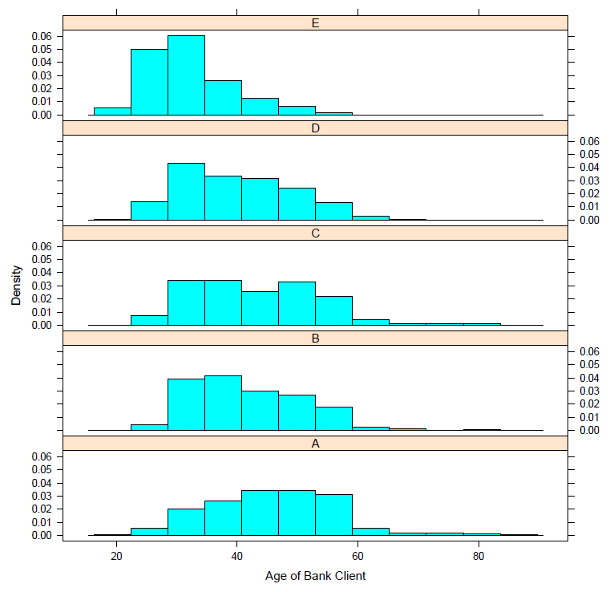
12.绘制各个类中的age情况：
lattice_plot_object<-histogram(~age|cluster,data=bankpart,type=‘density’,
xlab=‘Age of Bank Client’,layout=c(1,5)) #以1列5行的格式显示
print（lattice_plot_object）

Slide 11
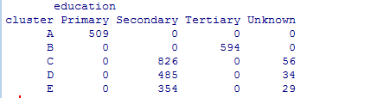
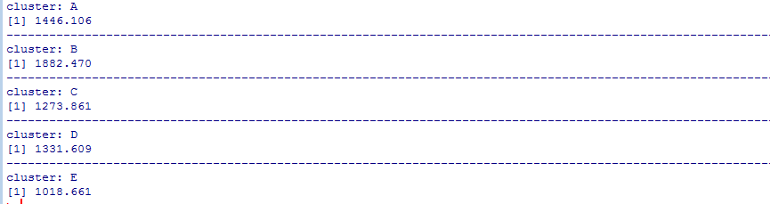
13.查看其它信息：
各个类中的受教育情况：
with(bankpart,print(table(cluster,education)))
按类求balance的平均值：
with(bankpart,print(by(balance,cluster,mean)))

Slide 12
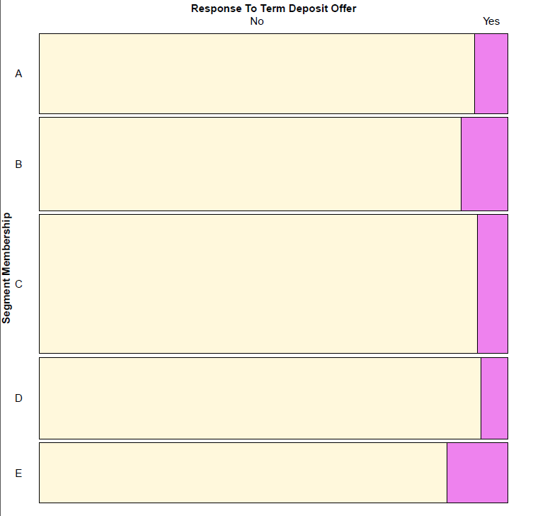
14.绘制mosaic图
mosaic(~response+cluster,data=bankpart,labeling_args=list(set_varnames=
c(response=’Response to Term Deposit Offer’,cluser=’Segment Members-
hip)),hightlighting=‘response’,hightlighting_fill=c(’cornsilk’,’violet’),
rot_labels=c(left=0,top=0),pos_labels=c(’center’,’center’),
offset_labels=c(0.0,0.6))

Slide 13
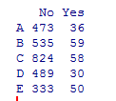

15.找到5个类中，对期限存款相应度最高的类
选取变量：
response_table<-table(bankpart$cluster,bankpart$response)
response_table
for(i in 1:5) {
cat(toupper(letters[i]),round(100*response_table[i,2]/sum(respon-
se_table[i,]),digits=1),’\n’) #保留一位小数
response_table: 结果：
因此，管理者可以重点关注“E”类消费者，并根据其特征，制定相应的营销策 略，开拓新的市场，获得新的客户。

